Slide 1
耶稣如何面对逼迫？
马可福音14：43-15：20

Slide 3
引言：

Slide 4
背景介绍

Slide 6
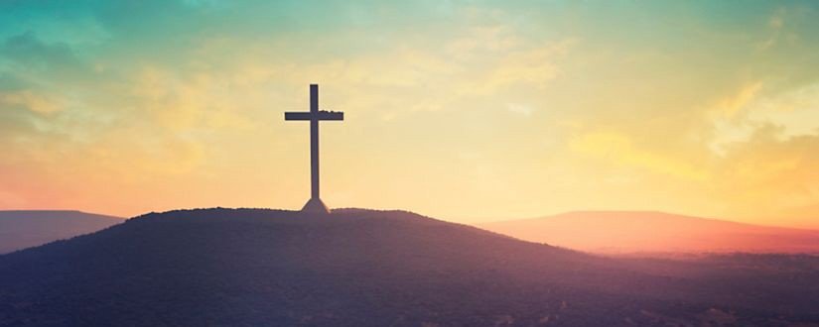
写作目的
向逼迫中的基督徒传讲福音，即耶稣不但是弥赛亚，他是受苦的弥赛亚，耶稣基督是真正的救主。他受死，复活，耶稣赐下救恩，并赐下复活的盼望，可以让我们在世界上跟随耶稣，背起自己的十字架，忠心的跟随主。

Slide 7
主题及大纲
主题：耶稣逼迫中为我们树立了忠心的榜样。
一，逼迫中耶稣看重应验神的话14：43-53
二，逼迫中耶稣相信神是真正的审判者14：53-72
三，逼迫中耶稣宣告他是万王之王15：1-20

Slide 8
一，逼迫中耶稣看重应验神的话
1，经上的话得应验；
2，耶稣的顺服使得神的话得应验

Slide 9
1，经上的话得应验
¹² 所 以 ， 我 要 使 他 与 位 大 的 同 分 ， 与 强 盛 的 均 分 掳 物 。 因 为 他 将 命 倾 倒 ， 以 致 於 死 ； 他 也 被 列 在 罪 犯 之 中 。 他 却 担 当 多 人 的 罪 ， 又 为 罪 犯 代 求 。（赛53：12）

Slide 10
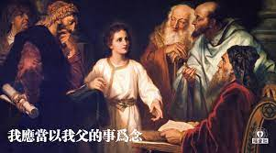
2，耶稣的顺服使神的话得应验

Slide 11
小结
耶稣与圣父有亲密爱的关系，因着顺服，他得以成全神的心意。

Slide 12
二，逼迫中耶稣相信神是真正的审判者
1，耶稣是神，耶稣传讲审判的信息；
2，神是真正的审判者，神的审判是真正可怕的。

Slide 13
1，耶稣传讲审判的信息；
但7：13-14：“我在夜间的异象中观看，见有一位像人子的，驾着天云而来，被领到亘古常在者面前；得了权柄，荣耀，国度，使各方、各国、各族的人都侍奉他。他的权柄是永远的，不能废去，他的国必不败坏。”

Slide 14
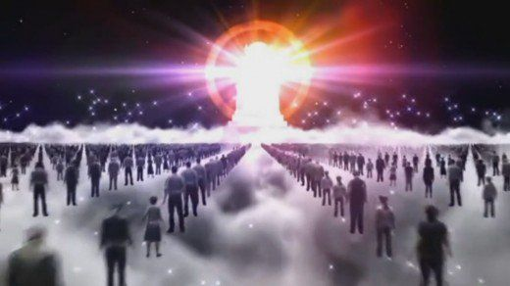
2，神的审判真正可怕。
¹¹ 我 又 看 见 一 个 白 色 的 大 宝 座 与 坐 在 上 面 的 ； 从 他 面 前 天 地 都 逃 避 ， 再 无 可 见 之 处 了 。¹² 我 又 看 见 死 了 的 人 ， 无 论 大 小 ， 都 站 在 宝 座 前 。 案 卷 展 开 了 ， 并 且 另 有 一 卷 展 开 ， 就 是 生 命 册 。 死 了 的 人 都 凭 着 这 些 案 卷 所 记 载 的 ， 照 他 们 所 行 的 受 审 判 。¹³ 於 是 海 交 出 其 中 的 死 人 ； 死 亡 和 阴 间 也 交 出 其 中 的 死 人 ； 他 们 都 照 各 人 所 行 的 受 审 判 。¹⁴ 死 亡 和 阴 间 也 被 扔 在 火 湖 里 ； 这 火 湖 就 是 第 二 次 的 死 。¹⁵ 若 有 人 名 字 没 记 在 生 命 册 上 ， 他 就 被 扔 在 火 湖 里 。

Slide 15
小结：
耶稣受审让我们不用在末日再受神愤怒的审判。神是真正的审判者，神的拯救之恩值得我们承受逼迫。

Slide 16
三，逼迫中耶稣宣告他是万王之王
1，弥撒亚推翻的不是地上的政权，而是魔鬼，罪恶和死亡；
2，通过启19-20理解耶稣是万王之王。

Slide 17
1，弥撒亚推翻的不是地上的政权，而是魔鬼，罪恶和死亡；

Slide 18
2，通过启19-20理解耶稣是万王之王。

Slide 19
小结
那杀身体的不能杀灵魂的，不要怕他们，惟有能把身体和灵魂都灭在地狱里的，正要怕他。太10：28

Slide 20
彼得如何面对逼迫？

Slide 21
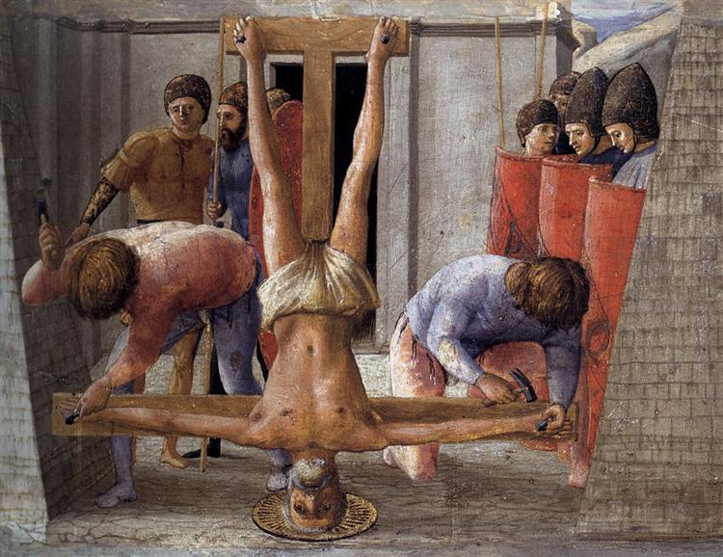
徒5：27-29：使徒们被带到公会前，大祭司问他说： “我不是严严的禁止你们，不可奉这名教训人吗？你们倒把你们的道路充满了耶路撒冷，想要叫这人的血归到我们身上。 ”彼得和众使徒回答说：“顺从神，不顺从人，是应当的。你们挂在木头上杀害的耶稣，我们祖宗的神已经叫他复活，神且用右手将他高举，叫他做君王、做救主，将悔改的心和赦罪的恩赐给以色列人。”

Slide 22
小结
彼得的故事可以鼓励在罗马的信徒在逼迫中要勇敢持守忠心；就算是一时的软弱，甚至叛教，只要愿意悔改，神的恩典仍然够用。

Slide 23
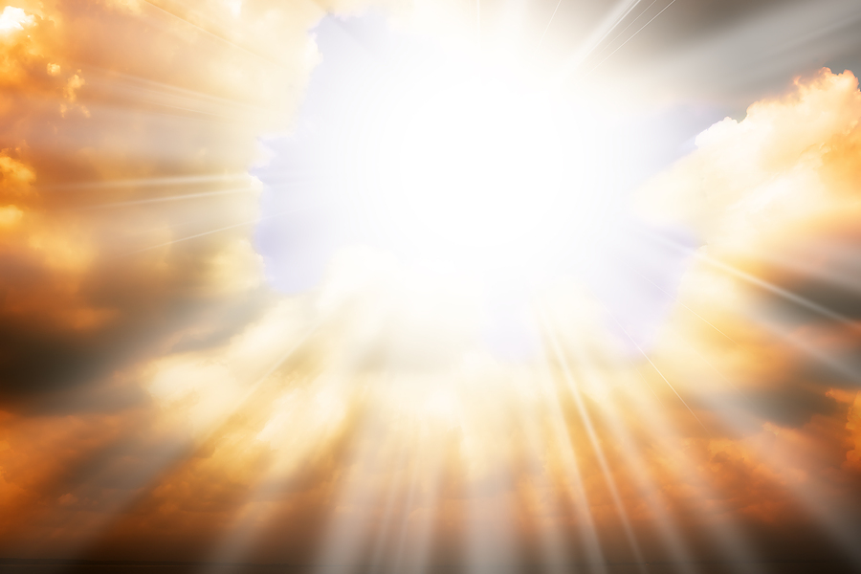
结语
耶稣如何面对逼迫？
彼得如何面对逼迫？
你如何面对逼迫？
彼前4：12-13：亲爱的弟兄啊，有火炼的试验临到你们，不要以为奇怪，似乎是遭遇了非常的事。倒要欢喜，因为你们是与基督一同受苦，使你们在他荣耀显现的时候，也可以欢喜快乐。

Slide 24
谢谢

